Slide 1
信息安全导论
课程说明
2019 - 2023
Notes:
QQ 11348929 linfb@sdu.edu.c
2019 rebuild
2023 revised

Slide 2
TOC
课程内容
课程执行形式
作业办法和提交方式

Slide 3
“信息安全导论”课程内容
信息安全方面的综合课程
  信息安全问题
  密码学算法、协议介绍
  应用密码技术解决安全问题
  专题
从防病毒和加密，到数字签名和可信计算
从系统安全到网络安全

Slide 4

密码学和网络信息安全：功能和用途
通信安全
  偷听和保密
  假冒和抵赖
无纸化支持
  办公和电子商务活动
  签章、支付安全和抵赖问题
  数字签名 (2004年《电子签名法》)
系统安全
  漏洞、病毒等问题
Notes:
（1）附图 2000年6月30日美国总统克林顿正式签署的《电子签名法案》；中国在2004年8月28日通过《电子签名法》。
（2）历次《中国互联网络发展状况统计报告》表明网络安全都是焦点问题之一。网民最烦的是病毒，最怕的是网银帐号的钱少了，都和安全相关。

Slide 5
课程目标
了解网络信息安全的主要问题、分类
学习解决安全问题的理论、技术、方案
使用、构建和部署安全产品和系统
引导网络安全方面的开发和研究兴趣

Slide 6
主要内容
网络和系统的安全问题
  网络体系结构(ISO/OSI)和网络协议(TCP/IP)
  操作系统和系统软件
密码学原理
  密码算法，密码协议
安全标准和安全体系
  安全算法和协议的标准，安全框架
安全应用专题
  系统安全，包括操作系统、服务器软件
  PKI专题，以及邮件、 文件、 磁盘等加密
  Virus, Firewall, VPN, SSL, Kerberos等

Slide 7
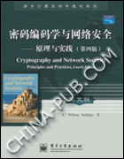
参考书目
Cryptography and Network Security : Principles and Practice, 4ED
  by William Stallings
    http://williamstallings.com/Crypto4e.html
密码编码学与网络安全：原理与实践
    第N版
  中译本 孟庆树 等
  电子工业出版社

Slide 8
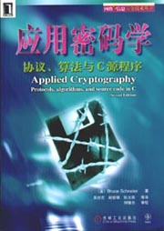
参考书目
Applied Cryptography: protocol, algorithms, and source code in C，(2ED)
  Bruce Schneier
    http://www.counterpane.com/
应用密码学 第2版
  中译本
  机械工业出版社
Notes:
网上可查到完整的英文版，以及中文版的前10章（总25章）

Slide 9
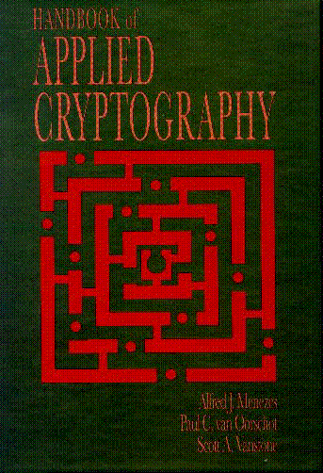

参考书目
Handbook of Applied Cryptography
  Alfred J. Menezes
    http://www.cacr.math.uwaterloo.ca/hac/
  英文电子版
应用密码学手册
  中译本
  电子工业出版社

Slide 10
教与学资料获取和交流
网络资源
  搜索引擎，如Google、Baidu
  著者主页，如Stalling、Rivest
  专业论坛，如alt.security、alt.crypt等新闻组以及其他BBS论坛
教学交流QQ群
Notes:
学习论坛、QQ群、实验、考试等事宜的安排和意见征集。

Slide 11
课程形式
1. 课堂 2*2*16
2. 实验 2*8
3. 自己的笔记本上的上机时间
4. 学生课堂报告

Slide 12
实验内容
来自“实验指导书.doc”的指定内容
  题目2、3、4、10、11等
  再拟
与时俱进
  来自安全事件新闻的题目
  自选题目，鼓励分工合作

Slide 13
关于实验成绩
总成绩=期末考试百分制*60%+平日成绩40分+额外加分
  如果额外加分导致总分超过100分，则总分仍按100分计
平日成绩
  每人一个git子目录存放“my作业本.doc”等，40分
  额外加分，比如课堂报告、模范作业、积极的群讨论等

Slide 14
my作业本.doc
所有做过的题目或项目，可以有两种组织形式选一：
  全部写入一个doc文件“my作业本.doc”
  每个题目一个doc文件
  如果有附件文件，按子目录组织并说明

Slide 15
git
你的文件，提交到git子目录
课程ppt等资料会发布到git
  子目录“~/p/_ppt/”
git服务器 // todo // next page

Slide 16
作业Git网址
ssh://infosec@211.87.227.229:22023/~infosec/p
GIT使用mini教程
  只涉及clone、add、commit、push、poll五个命令即可
  如果想搞事情，才需要别的命令
号召使用cygwin的ssh和git工具
  注意：安装cygwin后，执行C:\cygwin64\Cygwin.bat
Notes:
git --bare init --share

Slide 17
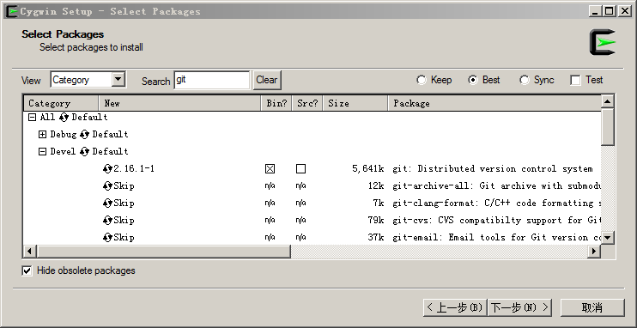
cygwin
一个应用层类unix环境，值得安装
  http://www.cygwin.com/
  下载执行setup-x86_64.exe
  注意选择git、ssh等必要的组件
安装完成后执行c:/cygwin64/Cygwin.bat即可

Slide 18
git使用方法
第一次，创建自己的子目录（in cygwin）
git config --global user.email zhang3@en.com
git config --global user.name zhang_san
git clone ssh://infosec@211.87.227.229:22102/~infosec/p
mkdir ./p/202012345-zhang3
echo "my-file-1" > ./p/ 202012345-zhang3/my1.txt
以上命令每人只需执行一次

Slide 19
在此目录中展开你的工作
./p/ 202012345-zhang3
注意：只准修改自己的子目录，别人的子目录可以看、不准改。

Slide 20
提交到git
cd p
git add .
git commit -am "zhang3 zuoye8 commit"
git push

Slide 21
git后续使用
增量下载p以获得别人的子目录和内容
git pull
适当控制自己子目录的大小
文件数量控制在几个到几十个
文件总体大小控制在几十兆到几百兆以内

Slide 22
如何找回被别人误删的文件
如果你有自己文件的备份，重新add/commit/push就好。
如果没有备份，可以从git中提取自己曾经的文件出来。
使用https://git-scm.com/
下一页，可以看到git提交历史，可以回滚到某个状态并checkout以获得某些文件

Slide 23
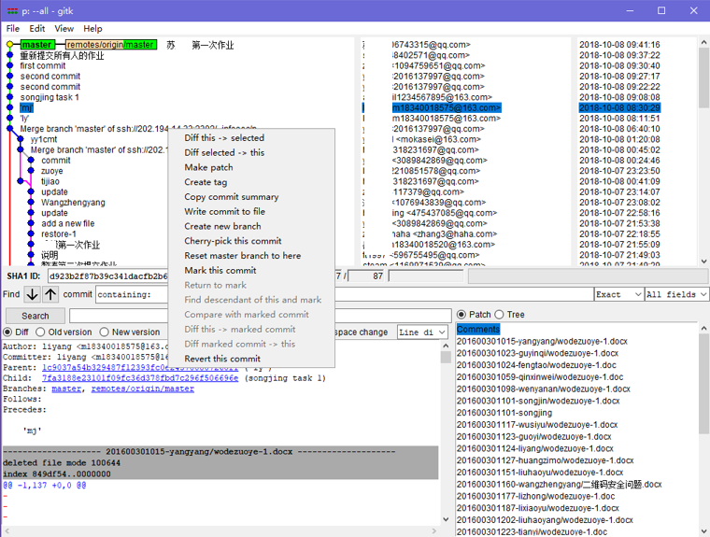
Git每次提交变化
Notes:
Reset master to here，然后checkout？

Slide 24
在线学习和讨论
QQ群

Slide 25
Question
& and !

Slide 26
10.23 test
文件加密：存储/传输
  一定得有标准
  分块，padding
  对抗攻击
  Key怎么弄，time stamp？怎么放？
  Alg，mode
  文件头结构，16，64，512，1k，2k，4k，
  编码问题

